Slide 1
Спортивные мероприятия в космосе

Slide 2
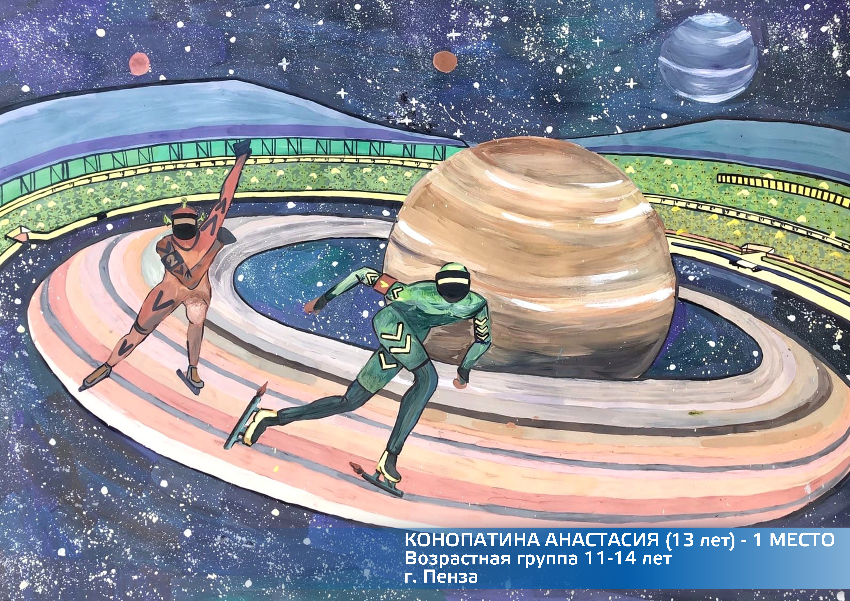
Введение
Добро пожаловать на презентацию о спортивных мероприятиях в космосе! Это увлекательная тема, объединяющая космонавтику и физические упражнения.

Slide 3
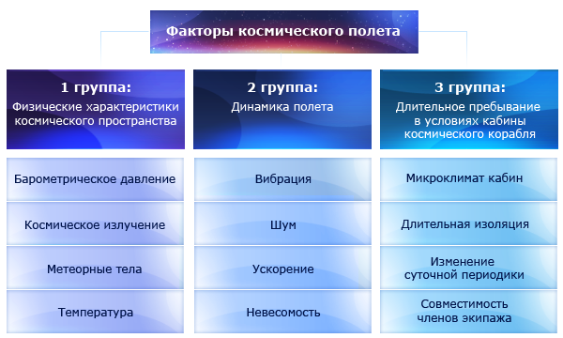
Экстрасенсорные условия
В условиях космоса спортсмены сталкиваются с нулевой гравитацией, радиацией и другими особенностями, требующими особой подготовки и снаряжения.

Slide 4
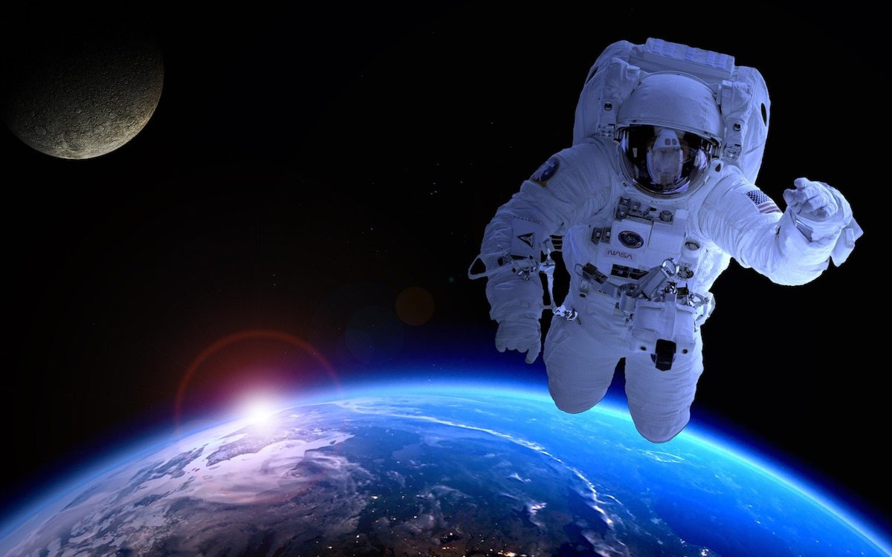
Тренировки в невесомости
Подготовка спортсменов к соревнованиям в условиях невесомости требует специальных тренировок и использования симуляторов нулевой гравитации.

Slide 5
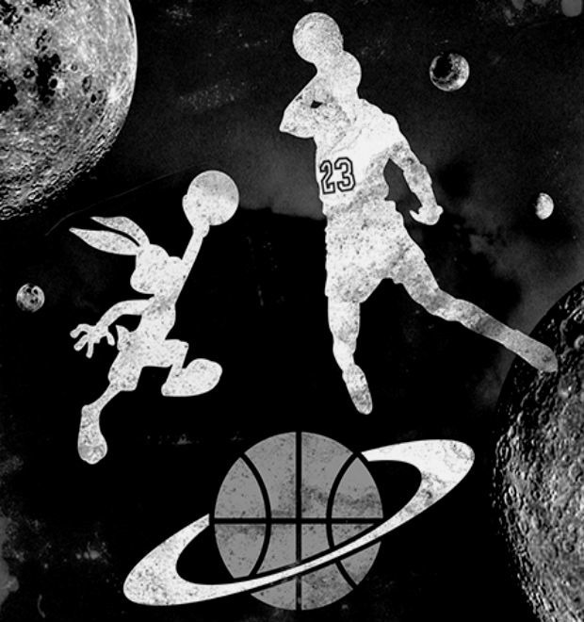
Спортивные виды в космосе
В космосе спортсмены могут заниматься такими видами спорта как бег по модулю, скакалки, волейбол в невесомости и другими увлекательными дисциплинами.

Slide 6
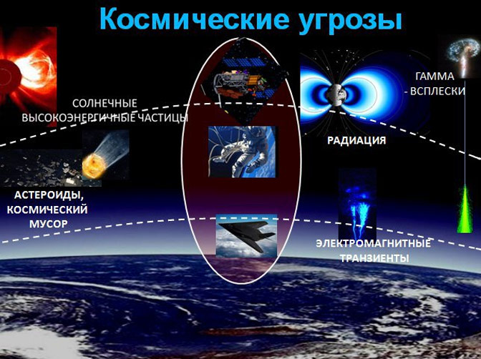
Опасности и предостережения
Спортивные мероприятия в космосе несут определенные риски, связанные с возможностью травм и нештатных ситуаций. Важно соблюдать все меры предосторожности.

Slide 7
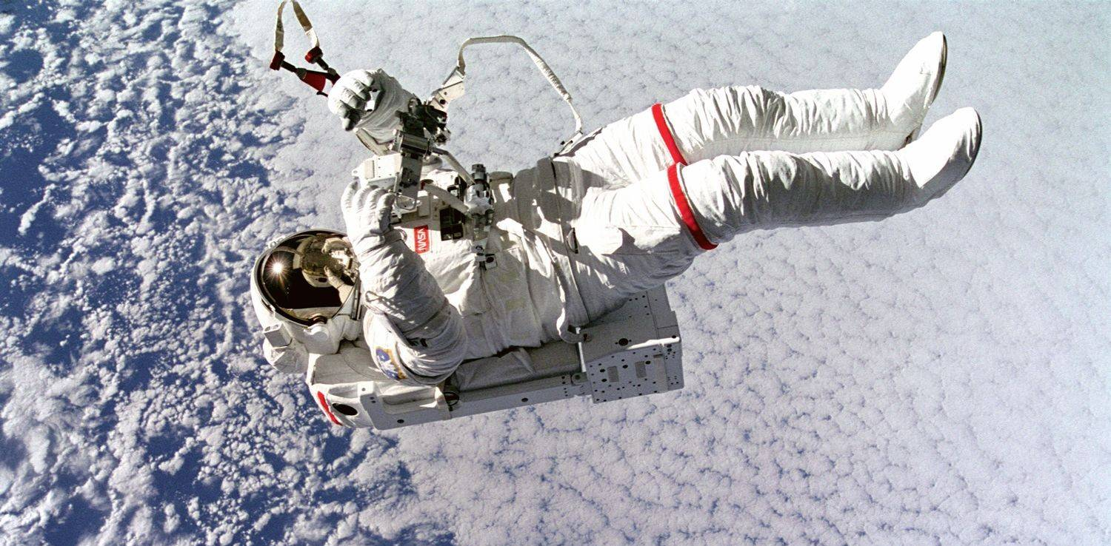
История космического спорта
Космический спорт имеет свою историю, начиная с первых экспериментов с упражнениями в условиях невесомости и развития специальных видов спорта для космонавтов.

Slide 8
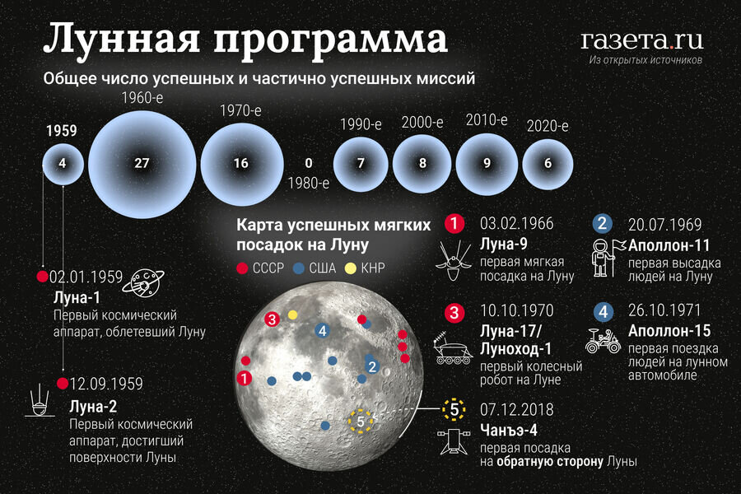
Текущие достижения
Современные космические программы включают спортивные мероприятия для космонавтов, способствуя их физической подготовке и психологическому комфорту.

Slide 9

Будущее космического спорта
Перспективы развития космического спорта включают в себя создание новых спортивных дисциплин, улучшение тренировочных программ и использование передовых технологий.

Slide 10
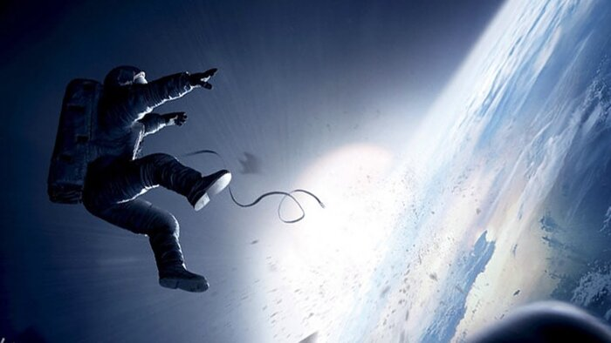
Гонка экстремальных спортсменов
Участие экстремальных спортсменов в космических соревнованиях придает им особую динамику и вызов, расширяя границы человеческих возможностей.

Slide 11
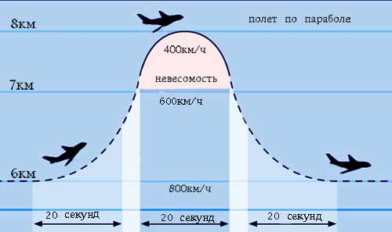
Спортивные достижения в невесомости
Победы спортсменов в условиях нулевой гравитации становятся свидетельством не только их физической силы, но и мастерства, адаптации к необычным условиям.

Slide 12

Спорт и наука в космосе
Спортивные исследования в космосе играют важную роль в научных экспериментах, помогая понять влияние невесомости на человеческий организм и развивая специальные методики тренировок.

Slide 13
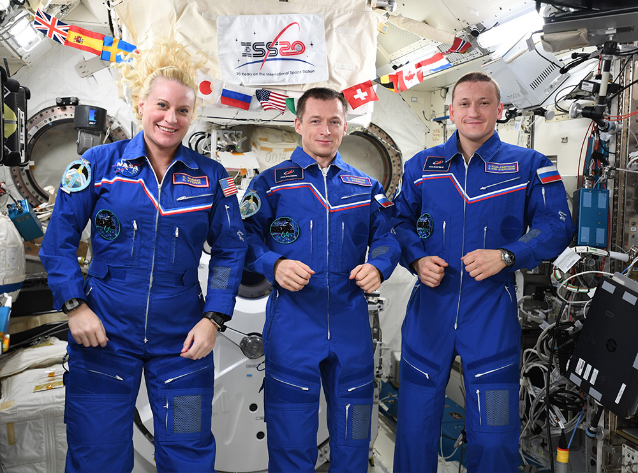
Экипировка для космических спортсменов
Специальная экипировка для спортивных мероприятий в космосе включает в себя уникальные костюмы, обувь, инвентарь и даже специальные устройства для тренировок.

Slide 14
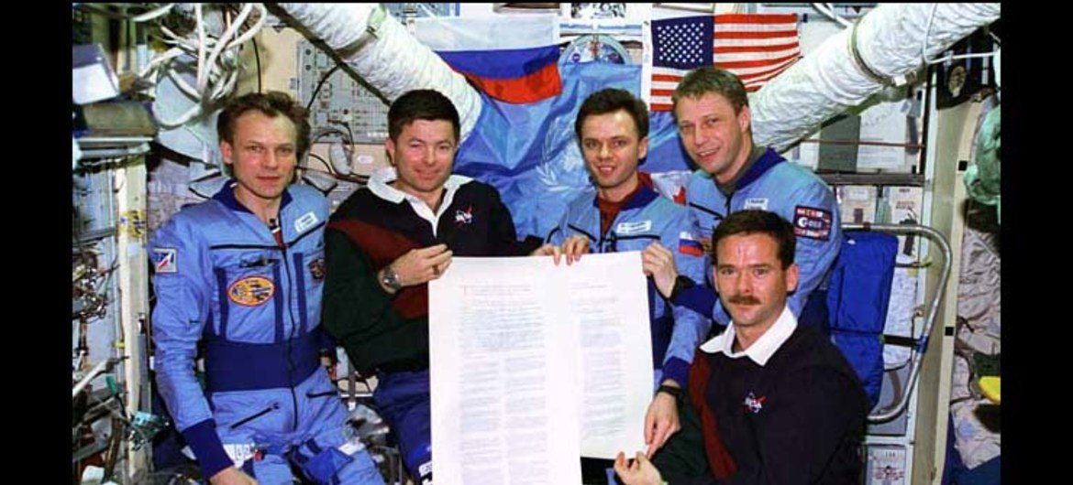
Спорт и международное сотрудничество
Спортивные мероприятия в космосе способствуют укреплению международного сотрудничества, объединяя людей разных стран в общих усилиях.

Slide 15
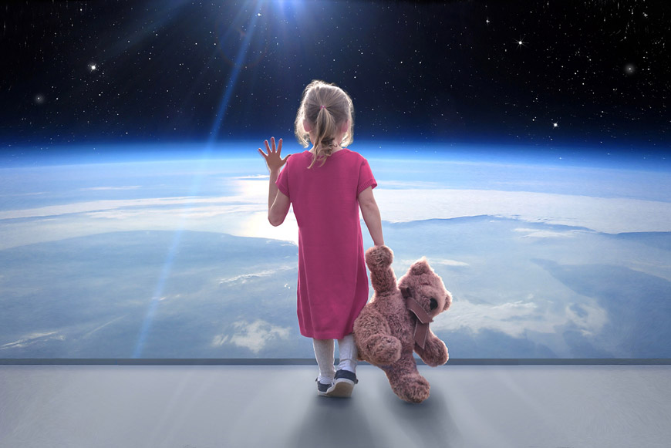
Благотворительные космические спортивные проекты
Космические спортивные мероприятия часто становятся объектом благотворительных акций, цель которых – помощь нуждающимся и привлечение внимания к космическим исследованиям.

Slide 16

Заключение
Спортивные мероприятия в космосе открывают новые горизонты для человечества, сочетая физическую активность, науку и международное сотрудничество. Пусть звезды всегда будут свидетелями наших спортивных достижений!

Slide 17
Спасибо за внимание

